Slide 1
AVISO: SE VOCÊ TEM EPILEPSIA OU JÁ SOFREU REAÇÕES INCOMUNS À LUZES PISCANTES E PADRÕES REPETITIVOS, CONSULTE UM MÉDICO ANTES DE USAR O T-TEA.
ATENÇÃO: LESÕES POR ESFORÇOS REPETITIVOS E FADIGA OCULAR.
ATENÇÃO: ENJOO DE MOVIMENTO
ATENÇÃO: CHOQUE ELÉTRICO
Continuar = C
Sair = Q

Slide 2




Slide 3
1
2
CALIBRAÇÃO
Clique nas arestas da tela de projeção capturada na tela de controle, na seguinte sequência: 1-2-3-4.
1
2
ÁREA DE PROJEÇÃO
3
4
3
4
Notes:
Versão 1

Slide 4
1
2
1
2
3
4
Clique nas arestas da tela de projeção capturada na tela de controle, na seguinte sequência: 1-2-3-4.
CALIBRAÇÃO
3
4
Notes:
Versão 2

Slide 5

INICIAR
ATENÇÃO

Slide 6

Esta tela fechará em 5 segundos
1 ou P : Posição das Figuras
2 ou H : Informações na Tela
3 ou S : Som
4 ou ↑ : Fase acima
5 ou ↓ : Fase abaixo
Espaço : Pausa
Esc : Sair do Jogo
T LHOS

Slide 7
PERTO
LONGE

Slide 8
SEM SINAL
P US
Pressione ESPAÇO para voltar

Slide 9
PAINEL DE
INFORMAÇÕES
LIGADO
PAINEL DE
INFORMAÇÕES
DESLIGADO

Slide 10
F SE CIM

Slide 11
TENÇÃO!!
ATENÇÃO!!!

Slide 12
RepeTE
SEM SINAL

Slide 13














PAUSA
SEM SINAL

Slide 14
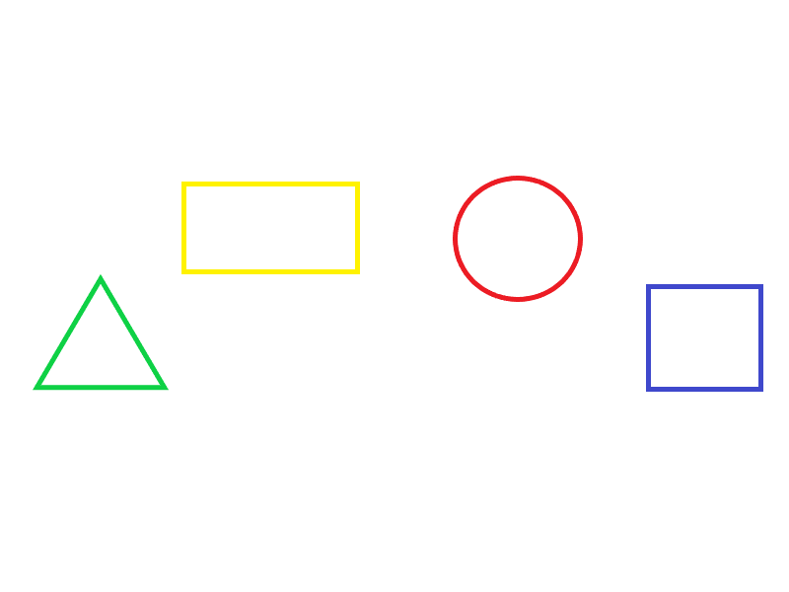

PERTO
180
300
400
175
300
400
500
625
800

Slide 15
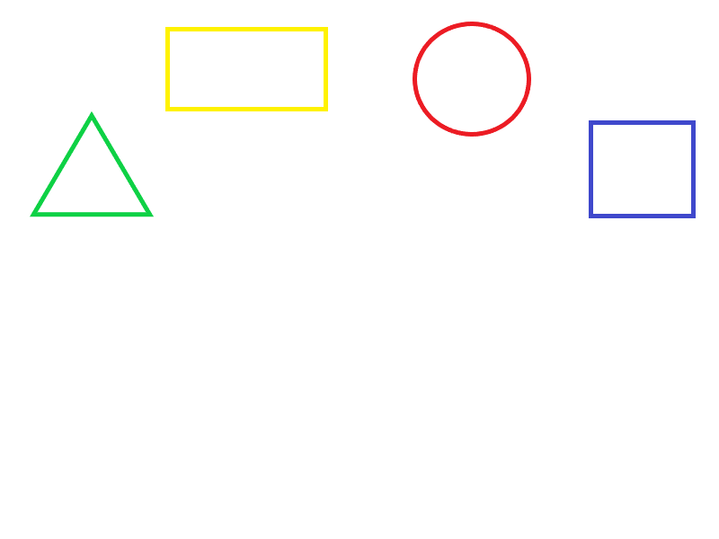
LONGE
125
150
240
400
175
300
400
500
625
800

